Slide 1
知的財産制度の概要
２０１５
教育コーディネーター 黒木良明

Slide 2
知的財産とは
発明、考案、植物の新品種、意匠、著作物その他の人間の創造的活動により生み出されるもの（発見又は解明がされた自然の法則又は現象であって、産業上の利用可能性があるものを含む。）、商標、商号その他事業活動に用いられる商品又は役務を表示するもの及び営業秘密その他の事業活動に有用な技術上又は営業上の情報。 （知的財産基本法第２条）
知的財産（無形財産）の特徴
◆ 容易に模倣される
◆ 利用されることにより消費されない
◆ 多くの者が同時に利用可能
創作した人の財産として保護することが必要
（独占的排他権の付与）

Slide 3
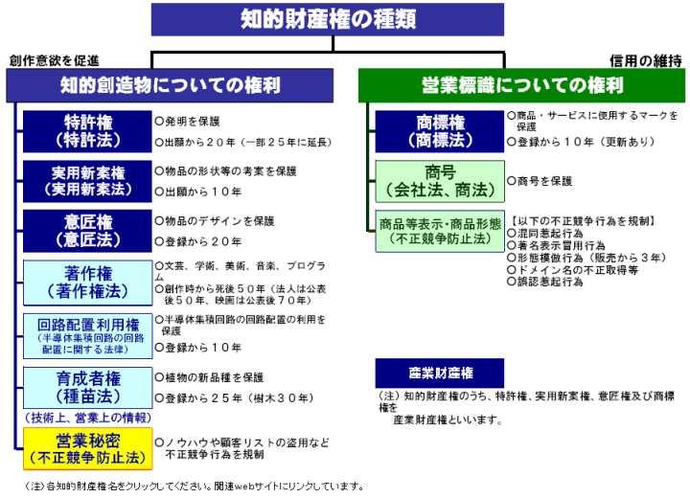
出典：特許庁ホームページ

Slide 4
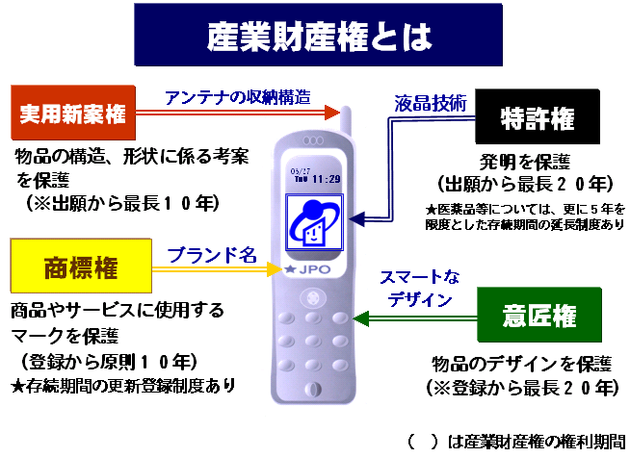
出典：特許庁ホームページ

Slide 5
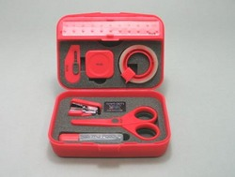
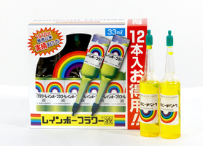
権利取得の目的
コピー商品（物まね品）の排除
◆ 魅力的な商品ほど「まね」が頻発
チームデミ（ミニ文具セット）
グッドデザイン賞1985年
発売価格 ￥2,800
プラス㈱
売れ始めてすぐに
香港製のコピー商品
￥360
レインボーフラワー液
（植物活力剤）
発売価格 ￥1,300（10本入り）
レインボー薬品
コピー商品
１０社以上出現
￥150～400

Slide 6
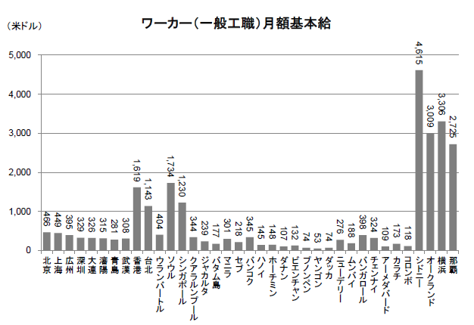
今なぜ知的財産か
- 背景：アジア地域の事業コスト比較(1) -
横浜 ： 1.00
北京 ： 0.14
香港 ： 0.49
台北 ： 0.35
ソウル ： 0.52
マニラ ： 0.09
ハノイ ： 0.04
バンコク ：0.10
ジェトロ調査（2012.12月～2013.1月）

Slide 7
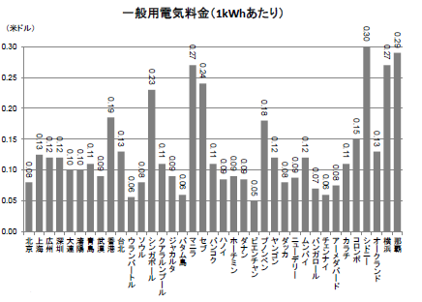
今なぜ知的財産か
- 背景：アジア地域の事業コスト比較(2) -
横浜 ： 1.00
北京 ： 0.30
香港 ： 0.70
台北 ： 0.48
ソウル ： 0.30
マニラ ： 1.00
ハノイ ： 0.33
バンコク ：0.41
ジェトロ調査（2012.12月～2013.1月）

Slide 8
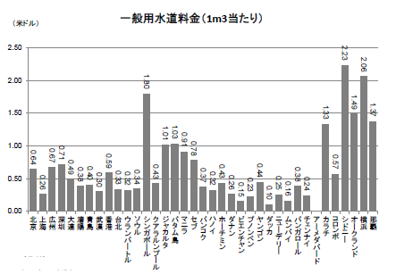
今なぜ知的財産か
- 背景：アジア地域の事業コスト比較(3) -
横浜 ： 1.00
北京 ： 0.31
香港 ： 0.29
台北 ： 0.16
ソウル ： 0.17
マニラ ： 0.44
ハノイ ： 0.16
バンコク ：0.18
日本で造るよりも
安くできる
産業の空洞化
ジェトロ調査（201212月～2013.1月）

Slide 9
今なぜ知的財産か
知的財産重視（イノベーション重視）の背景
◆ 世界における日本の経済的地位の低下
・ 一人あたりGDP世界ランキング
３位（2000年） ⇒ １７位（2011年）
・ 国際競争力＊の低下（IMDデータ）
１位（1990年） ⇒ ２７位（2012年）
・ 電気電子分野の世界市場に対する日本のシェア低下
韓国、中国、インドの台頭
＊グローバル企業への活動支援において、ビジネス環境がどれくらい整備されているかの指標
イノベーションを推進し、得られた知的財産を守る
知的財産立国

Slide 10
中国、アジア諸国の技術力向上
１．中国産業の現状
◆ GDP（国民総生産）：世界第２位
１位：アメリカ（約14.7兆USドル）、2位：中国（約5.9兆USドル）、3位：日本（約5.5兆USドル）
◆ 世界の工場
・オートバイ生産：全世界の５０％ ・冷蔵庫生産：全世界の４０％
・携帯電話輸出：２９０１万台（05年）
◆ 世界一のニセモノ大国
・模倣品がＧＤＰの７％ 占める
・世界の模倣品の３３％は中国で製造
・ミキサー、ドライヤー、アイロンなどの家電製品の８０％が侵害品
２．０９年工作機械生産額（10.3.22 朝日新聞）
（単位：億ドル）
順位 | 国 | ０９年生産額 | ０８年生産額
１ | 中国 | １０９．５ | １００．５
２ | ドイツ | ７８．２ | １２０．７
３ | 日本 | ５８．８ | １３５．４
４ | イタリア | ２５．６ | ３９．１
５ | 台湾 | １９．３ | ３８．４

Slide 11
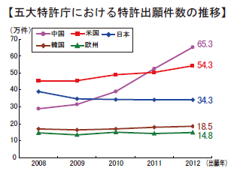
中国、アジア諸国の技術力向上
１４年PCT出願件数
中国
順位 | 国 | 件数
１ | 米国 | 161,492
２ | 日本 | 42,459
３ | 中国 | 25,539
４ | ドイツ | 18,008
５ | 韓国 | 13,151
米国
日本
韓国
欧州

Slide 12
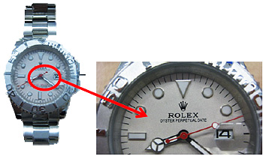
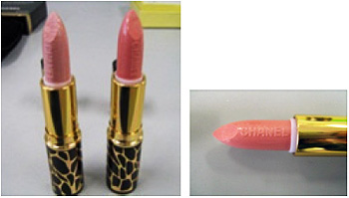
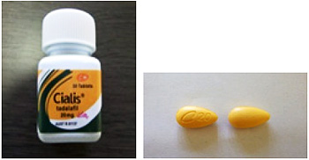
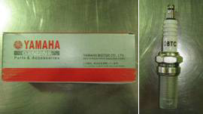
税関で実際に差し止めた侵害品の例
◆流行に敏感に反応し、新しい侵害品が次々と製造されている
◆侵害品の使用は、消費者の健康や安全を脅かす危険性
時計（商標権）
口紅（商標権）
医薬品（商標権）
スパークプラグ（商標権）

Slide 13
今なぜ知的財産か
‐ 知財重視は産業史の必然の流れ ‐
資源依存の時代（第一次産業）
農業、漁業、林業、石炭 etc
.
設備依存の時代（第二次産業、物作り）
繊維、造船、石油化学、白物家電 etc
知財依存の時代（ＩＴ革命、知恵作り）
サービス業、ロボット、医療産業 etc

Slide 14
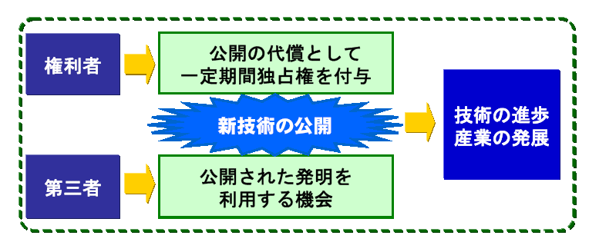
特許制度の目的
この法律は、発明の保護及び利用を図ることにより、発明を奨励し、
もって産業の発達に寄与することを目的とする（特許法第１条）
出典：特許庁ホームページ

Slide 15
特許権の効力とその範囲
特許権者は、業として特許発明を実施する権利を専有する
（特許法第６８条）
発明の実施（効力の及ぶ範囲）とは（特許法第２条２項）
① 物の発明の場合
当該物の生産、使用、譲渡、貸し渡し、輸出、輸入、その譲渡若しくは
貸渡しの申出（展示）の行為
② 方法の発明（単純方法）の場合
当該方法を使用する行為。
③ 物を生産する方法の発明の場合
当該方法の使用、当該方法により生産した物の使用、譲渡、貸し渡し、
輸出、輸入、その譲渡若しくは貸渡しの申出（展示）の行為。
侵害者に対して、「差止請求権」、｢損害賠償請求権」、「信用回復の措置」等の権利

Slide 16
特許権取得の目的
なぜ特許を取るか
◆ 事業の独占（競合相手の排除）
⇒ 価格設定の自由度大（高利益）
⇒ 更なる研究開発費の確保
◆ 事業の自由度の確保
◆ リスクの大きな事業化に対するインセンティブとなる
特許を取らないとどうなるか
◆ 他人が特許を取得する危険性
“独創的” といっても、他人が全く思い付いていないことはまれ。
広い世界では “関連する技術開発” は競争的に同時進行。
◆ 模倣品・競合相手の出現
⇒ 価格競争（低利益）
⇒ 研究開発投資も回収できない恐れ

Slide 17
特許権（知的財産権）取得の目的
コピー商品（物まね品）の排除
◆ 魅力的な商品ほど「まね」が頻発
チームデミ（ミニ文具セット）
グッドデザイン賞1985年
発売価格 ￥2,800
プラス㈱
売れ始めてすぐに香港製の
コピー商品 ￥360
レインボーフラワー液
（植物活力剤）
発売価格 ￥1,300（10本入り）
レインボー薬品
コピー商品１０社以上出現 ￥150～400

Slide 18
特許制度の目的
この法律は、発明の保護及び利用を図ることにより、発明を奨励し、
もって産業の発達に寄与することを目的とする（特許法第１条）
出典：特許庁ホームページ

Slide 19
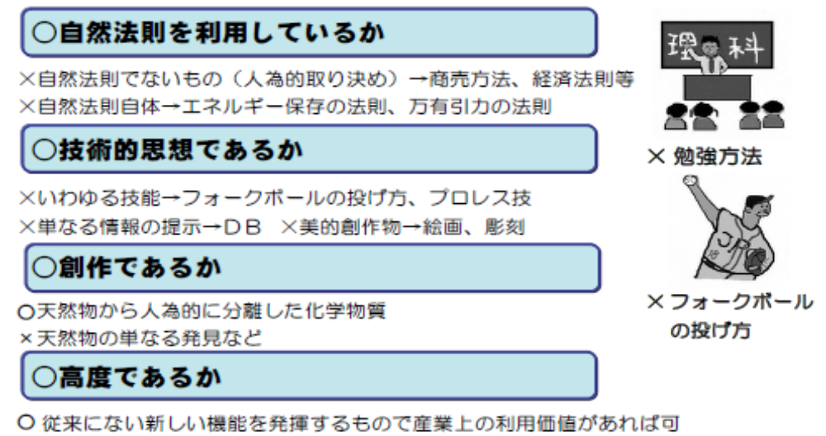
特許法上の「発明」
「発明」とは、自然法則を利用した技術的思想の創作のうち高度のものをいう（特許法第２条）

Slide 20
特許権を取得するための要件
１．産業上の利用できること（特許法第２９条第１項柱書）
特許を受けることができない発明
・ 人間を手術、治療または診断する方法
・ その発明が業として利用できない発明（例：喫煙方法のように個人的に
のみ利用される発明）
・ 実際上、明らかに実施できない発明
２．新規性があること（特許法第２９条第１項）
下記に該当するものは特許を受けることができない
（特許出願前に日本国内又は外国において）
・ 公然と知られた発明（公知）
・ 公然と実施された発明（公用）
・ 頒布された刊行物に記載された発明又は電気通信回線を通じて公衆に
利用可能となった発明（文献公知）
３．進歩性があること（特許法第２９条第２項）
その発明の属する技術の分野における通常の知識を有する者が前項各号
掲げる発明に基いて容易に発明をすることができたときは、その発明につい
ては、特許を受けることができない。
Notes:
医師が行う医療行為は「業」ではない。

Slide 21
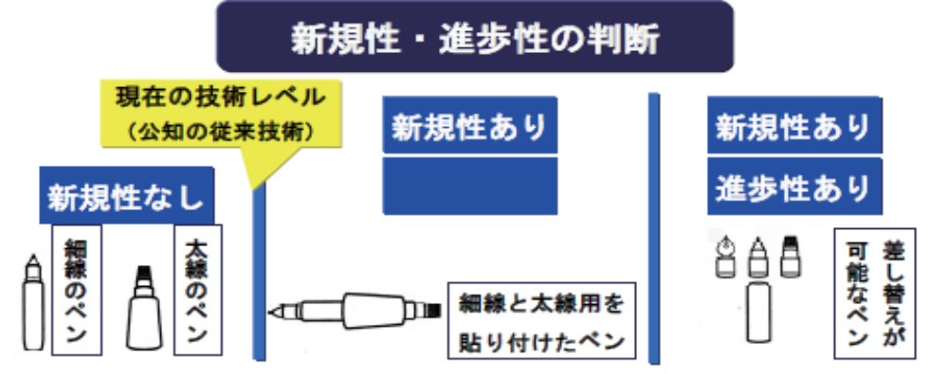
特許権を取得するための要件
自然法則の利用 ？
技術的思想の創作 ○
高度なもの ？
４．先願であること（特許法第３９条、第２９条第２項）
ｃｆ 先願主義 ⇔ 先発明主義（米国）、13.3.16より先願主義に移行
５．出願の単一性があること（特許法第３７条）
６．公序良俗に反しないこと（特許法第３２条）

Slide 22
新規性・進歩性の判断
出願人Ａ
発明：Ｘ
公開日
１年６ヶ月
公知の
関連技術
出願人Ｃ
発明：Ｘ＋Ｘ’
出願人B
発明：Ｘ
◆ 出願Ａの新規性・進歩性の判断は日だけでなく、時・分を問題とする
◆ 同日出願は協議
◆ 出願Ｃは出願Ａに対する進歩性を問われない（先後願の関係、
発明：Xは権利化できないが、Ｘ’の部分は権利化可能）

Slide 23
進歩性要件
◆進歩性の無い発明の例
①公然と知られた発明や実施された発明を単に寄せ集めたに過ぎない発明（組み合わせ容易）
例）発明の構成要件がＡ、Ｂ、Ｃから成り立っているときに、文献１にＡが記載され文献２にＢが記載され、文献３にＣが記載され、これらを組み合わせることがその分野において容易であると、進歩性なしとして拒絶される。
②発明の構成要素の一部を置き換えたに過ぎない発明
例）構成要件：Ａ＋Ｂ＋Ｃ⇒Ａ＋Ｂ＋Ｃ´ （但し、効果が大であれば進歩性あり）
③単なる設計的事項に過ぎないもの（寸法の変更など）
◆進歩性の要件を規定した趣旨
科学技術の進歩に寄与しない自明の発明には特許権を与えるほどの価値がなく、このような発明にまで権利を与えると、日常的な技術改良の実施が制約される。

Slide 24
必要は発明の母
普段の生活の中で何気なく感じている、
「不満」、「不便」、「不快感」、「不愉快」、「不平」
そんな、ちょっとした感情が、発明へと繋がる
様々な課題を解決する新しいアイディア（技術的思想）
・産業として使用できるもの
・簡単に思いつかないもの
権利として保護

Slide 25
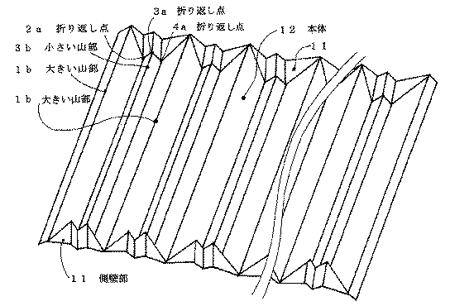
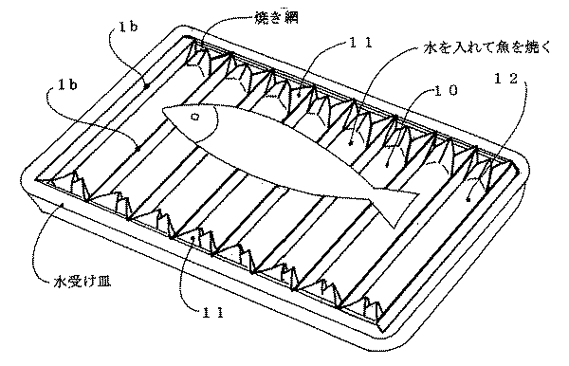
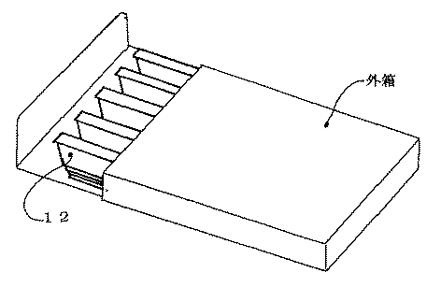
小宮文代（主婦）：「片づけバイバイ」
発明の名称： ガスコンロの片面焼き用グリル内、調理用受け具
課題（ニーズ）
魚を焼くたびに水受け皿や焼き網に、魚から出た油や魚身等がこびりついて、使用後は必ずこれらを洗浄する必要があった。汚れた水受け皿と焼き網の洗浄は大変煩わしく、洗浄に時間を要した。
「かたづけバイバイ」
・蛇腹になったアルミを開いて、網と受け皿にセットするだけ。
・使用後は、ぽいっと捨てれば、グリルを洗う必要は一切なし。

Slide 26



オルファ㈱ カッター
従来技術
S３０年代の印刷工場における紙の裁断
ナイフやカミソリを使用 ⇒すぐに切れ味が悪くなる ⇒研ぎ直し、廃棄
課題（ニーズ）
使い続けても切れ味が悪くならない刃物
オルファカッター
「特公昭37-17052」
発明者：岡田良男
紙用、布用、ベニヤ用、プラスチック用
（198品目、国内シェア50％）
「折る刃」

Slide 27
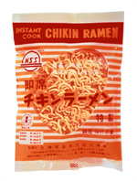

日清食品㈱ チキンラーメン
従来技術
ラーメン店での手作り
課題（ニーズ）
調理の手間のかからないラーメン（スープの味がしみ込んでいる乾燥麺）
商品概念は公知
・特公昭35-16975「即席ラーメンの製造法」
・特公昭37-15286「麺類の浸漬味付装置」
・特公昭38-9220 「麺状食品の連続味付け法」
袋麺：18億9400万食、
カップ麺：32億2900万食
発明者：安藤百福

Slide 28
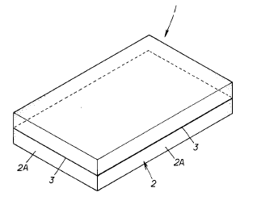
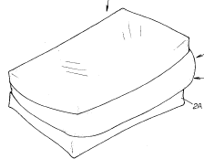
越後製菓㈱ 切餅
課題（ニーズ）
餅を焼いて食べる場合、加熱時の膨化によって内部の餅が外部へ突然膨れ出て下方へ流れ落ち、焼き網に付着、汚れてしまう。（焼餅の膨化の制御）
特許第3817255 【請求項１】
焼き網に載置して焼き上げて食する輪郭形状が方形の小片餅体である切餅平坦上面ではなくこの小片餅体の上側表面部の立直側面である側周表面に，この立直側面に沿う方向を周方向としてこの周方向に長さを有する一若しくは複数の切り込み部又は溝部を設け，この切り込み部又は溝部は，この立直側面に沿う方向を周方向としてこの周方向に一周連続させて角環状とした若しくは前記立直側面である側周表面の対向二側面に形成した切り込み部又は溝部として，焼き上げるに際して前記切り込み部又は溝部の上側が下側に対して持ち上がり，最中やサンドウイッチのように上下の焼板状部の間に膨化した中身がサンドされている状態に膨化変形することで膨化による外部への噴き出しを抑制するように構成したことを特徴とする餅。
【発明の効果】
・突然の膨化を制御できる
・食べ易く，美味しい焼き上がり
切り込み

Slide 29
発明に係る名言
安藤百福
・発明はひらめきから。
ひらめきは執念から。
執念なきものに発明はない。
・発明、開発、そして、事業は、
時代を読む作業である。どん
なに優れた思いつきでも、時
代が求めていなければ、人
の役に立つことはできない。
・成功できる人っていうのは、
「思い通りに行かない事が
起きるのはあたりまえ」
という前提を持って挑戦して
いる。
エジソン
・私たちの最大の弱点は諦め
ることにある。成功するのに
最も確実な方法は、常にも
う一回だけ試してみることだ。
・失敗すればするほど、我々は
成功に近づいている。
・首から下で稼げるのは１日数
ドルだが、首から上を働かせ
れば無限の富を生み出せる。
松下幸之助
・目標を持ちなさい。目標をもっ
たらすぐに諦めない。コツコツ
と、少しずつでもいいから前
進することが成功の秘訣だ。
本田宗一郎
・発明は恋愛と同じです。苦し
いと思えば苦しい。楽しいと
思えばこれほど楽しいこと
はありません。
・成功者は、例え不運な事態
に見舞われても、この試練
を乗り越えたら必ず成功す
ると考えている。そして、最
後まで諦めなかった人間が
成功しているのである。
・発明考案にしても、人より
一分でも一秒でも早ければ
特許になる。すべてスピード
じゃないですか。だから、ス
ピードを否定したら、発明的
創意工夫もないし、そこにウ
ィットもないはずです。

Slide 30
新規性喪失の例外規定
発明を自ら公開し、その後に特許出願した場合には、先の自らの公開によってその発明の新規性が喪失しないものとして取り扱う規定。
（特許法第３０条）
対象：特許を受ける権利を有する者の行為に起因して新規性喪失した発明
１．試験の実施 ２．刊行物への発表
３．電気通信回線を通じての発表 ４．集会での発表
５．展示 ６．販売・配布
７．記者会見 ８．テレビ・ラジオでの発表
（平成２３年法改正により、公開態様に限定がなくなった）
６ヶ月以内
３０日以内
学会発表
（予稿集公開時）
３０条適用出願
証明書類の提出
他人の出願
⇒ 特許を取得できない
ＥＰＣでは特許を取得できない（例外規定なし）

Slide 31
職務発明（特許法第３５条）
従業者
（発明者）
特許を受ける
権利を原始的に有する
（発明者のもの）
権利の継承
（第３５条２項）
使用者
無償の通常実施権を有する
（発明者から権利を継承）
合理的な定めによる対価
（第３５条３、４項）
対価の定め方（第３５条５項）
職務発明は「使用者が特許を受ける権利を有する」ことに法改正。

Slide 32
発明対価の判決例：自社実施
発明の対価
＝売上高×独占部分割合×想定実施料率×（１－使用者貢献度）
訴訟名 | 売上高 | 独占部分割合 | 想定実施料率 | 使用者 貢献度 | 対価＊
「釣り糸」事件 ゴーセン | ２１億円（１審） １２億円（２審） | １／３ １／２ | ２．０％ ２．５％ | ６０％ | ５６０万円 ６００万円
「魔法ビン」事件 象印 | ９６億円 | １／３ | ２．０％ | ８０％ | ６４０万円
「青色ＬＥＤ」 日亜化学 | １兆２０８６億円 和解勧告 （特許191件） （約４０００億円） | １／２ １／２ | ２０％ 10％（３年間） 7％（４年以後） | ５０％ ９５％ | ６０４億円 ６億８５７万円
「ｱｽﾊﾟﾙﾃｰﾑ」 味の素 | 売上高の２％＋ライセンス料 ＝７９億７４００万円（受けるべき利益） |  |  | ９５％ | ３億９８７０万円
＊特許発明に対する対価。発明者（原告）の対価ではない

Slide 33
特許権を取得するまでの手続
（公開特許公報）
特許出願
１年６ヶ月
出願公開
補償金請求権
３年以内
（補正）
審査請求
審査請求なし
見なし取下げ
実体審査
拒絶理由通知書
６０日以内
特許査定
意見書・補正書
（異議申立制度廃止）
設定登録
拒絶査定
無効審判請求
（特許公報）
３０日以内
審理
拒絶査定不服審判請求
（いつでも、だれでも）
無効審決
維持審決
特許審決
拒絶審決
知的財産高等裁判所
最高裁判所

Slide 34
出願明細書の構成
特許を受けようとする者は、次に掲げる事項を記載した願書を特許庁長官に提出しなければならない。
１．発明の名称 研究論文との対応
発明の内容を端的に表現 ⇒研究タイトル
２．特許請求の範囲
特許を受けようとする技術的範囲（発明の権利範囲）
３．発明の詳細な説明
① 技術分野：発明の関連分野（産業上の利用分野） ⇒研究分野
② 背景技術：改良の基礎となる従来技術。先行技術文献の開示。 ⇒研究の背景
③ 発明が解決しようとする課題：従来技術の問題点。新たなニーズ。（新規性） ⇒研究の目的
④ 課題を解決するための手段：どのような手段で解決するのか ⇒研究手段、手法
⑤ 発明の効果：従来技術より有利な点（進歩性） ⇒実験結果
⑥ 発明を実施するための最良の形態、実施例：実際に行った実験、試作例。 ⇒実験例、データ
それらの理論的説明。
⑦産業上の利用可能性：産業上の利用方法、生産方法、使用方法。
４．図面、図面の簡単な説明：図ごとの説明。符号の説明。 ⇒説明図
その発明の属する技術分野における通常の知識を有する者がその実施をすることが
できる程度に明確かつ十分に記載したものであること（特許法第３６条４項）
Notes:
技術的な記載と権利書的な記載があって、技術の部分は皆さんが書かれる研究論文と基本的に同じです。権利書のところは読みなれないとわかりにくい

Slide 35
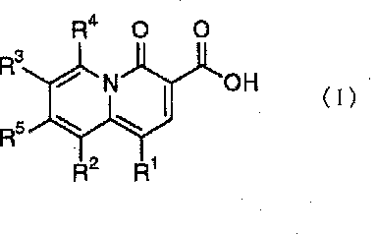
特許請求の範囲の記載形式
１．要素列挙型
例）断面が多角形（要素A）の木製の軸（要素B）を有し、当該軸表面に塗料
を塗った（要素C）ことを特徴とする鉛筆（要素D）
発明の構成要件 ： A + B + C + D
（AとBとCとDとを備えたことを特徴とする～装置、or ～の製法）
２．ジェプソン型
「～（従来技術）において、～を特徴とする～
３．マーカッシュ形式
例）一般式（１）を有する化合物、及びそのエステル
又はその薬理上許容される塩。
★明細書に記載されていても特許請求の範囲に記載されていないものは権利範囲に含まれない
Notes:
特許請求の範囲は分かりにくい。

Slide 36
「改良発明」の考え方
例）特許請求の範囲（他人の権利）
断面が多角形（要素A）の木製の軸（要素B）を有し、当該軸の表面に
塗料を塗った（要素C）ことを特徴とする鉛筆（要素D）
⇒ 特許発明の構成要件 ： A + B + C + D
⇒ これらの要件が全て含まれていれば権利侵害（オールエレメントルール）
構成要素の変換
１．A’（カマボコ型） ＋ B ＋ C ＋ D
２．A＋ B ’（プラスチック製） ＋ C ＋ D
３．A ＋ B ＋ C ＋ D ＋ E （消しゴム付）
新規性あり
進歩性が
示せれば登録
◆ 但し、３の発明を実施すれば権利侵害となる（利用発明）

Slide 37
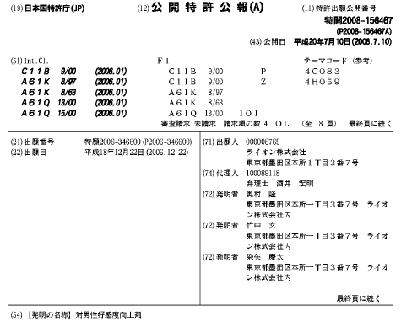
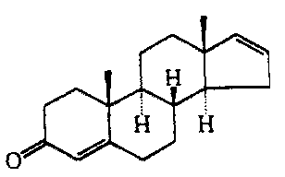
INIDコード
File index
国際特許分類（ＩＰＣ）
Fターム
４，１６－アンドロスタジエン－３－オン
(57)【発明の名称】対男性好感度向上剤
(57)【要約】
【課題】職場等の男女が共同で作業する環境における良好な人間関係の形成に寄与することができ、また、男性の基本的願望も満たすことのできる対男性好感度向上剤を提供する。
【解決手段】柑橘系、ハーブ系、グリーン系、およびムスク系の少なくとも１種の香料成分と４，１６－アンドロスタジエン－３－オンとを含有させたものを、対男性好感度向上剤として使用する。４，１６－アンドロスタジエン－３－オンに併用する香料成分としては、シトラール、リモネン、ミント、リナロール、酢酸リナリル、ピネン、シネオール、シトロネロール、ヘキセナール、ムスコン、シベトン、エクサルトライド、アンブレットライドが好ましく、特にリモネン、リナロール、酢酸リナリルが好ましい。
【選択図】 なし

Slide 38
特許を受けようとする技術的範囲
【特許請求の範囲】
【請求項１】
柑橘系、ハーブ系、グリーン系、フローラル系、レジン系およびムスク系の少なくとも１種の香料成分と４，１６－アンドロスタジエン－３－オンとを含有することを特徴とする対男性好感度向上剤。
【請求項２】
前記柑橘系香料成分がシトラール、リモネン；ハーブ系香料成分がミント；グリーン系香料成分がヘキセナール；フローラル系香料成分がリナロール、酢酸リナリル、シトロネロール；レジン系香料成分がピネン、シネオール；ムスク系香料成分がムスコン、シベトン、エクサルトライド、アンブレットライドであることを特徴とする請求項１に記載の対男性好感度向上剤。
【請求項３】
前記４，１６－アンドロスタジエン－３－オンの配合量が０．０１～１００ｐｐｍであることを特徴とする請求項１または２に記載の対男性好感度向上剤。
【請求項４】
前記香料成分の配合量が０．００１～１０重量％であることを特徴とする請求項１～３のいずれか１項に記載の対男性好感度向上剤。
【発明の詳細な説明】
【技術分野】
【０００１】
本発明は、男性に対する好ましい印象を女性に生じさせる対男性好感度向上剤に関するものである。
【背景技術】
【０００４】
（中略） 従来、前述の現代生活、特に職場におけるストレスによる人間関係の不要な軋轢を防ぐというような目的ではないが、女性に対する男性の印象を好ましい方向に変える女性認識強化剤が提案されている（特許文献１）。この女性認識強化剤は、炭素数１９のステロイドからなるもので、前記炭素数１９のステロイドは、具体的には、アンドロステロン、アンドロステノン、デヒドロアンドロステロンである。そして、その作用効果は、女性を強く認識させ、好ましい印象を男性に形成させる点にあるとされている。
発明の分野（産業上の利用分野）
従来技術。先行技術文献の開示

Slide 39
【発明の開示】
【発明が解決しようとする課題】
【０００６】
前記特許文献１に開示の剤は、男性に対して女性を強く認識させるもので、双方向的な作用はなく、女性の周囲の男性に対する印象を好ましいものに変化させる効果はない。現在の職場などの男女がともに作業する環境において、感性の異なる男女間の良好な人間関係を形成するには、男性の周囲の女性に対する印象を好ましいものに変化させるだけでは不足であることは明らかであり、双方向的に印象が良好であることが必要である。かかる意味において、女性が周囲の男性に対して容易に好印象を持つことができるような対男性好感度向上剤が望まれる。
（中略）
【０００８】
本発明は、前記従来の事情に鑑みてなされたもので、その課題は、職場等の男女が共同で作業する環境における良好な人間関係の形成に寄与することができ、また、男性の基本的願望も満たすことのできる対男性好感度向上剤を提供することにある。
【課題を解決するための手段】
【０００９】
上記課題を解決するために、本発明者らは、鋭意、実験、検討を重ねたところ、以下のような知見を得るに到った。 すなわち、男女が混在する環境下において、４，１６－アンドロスタジエン－３－オンを雰囲気中に所定濃度範囲になるように放出し、女性に自然吸引させると、周囲の男性に対する印象が好ましいものに変化すること、この４，１６－アンドロスタジエン－３－オンの放出と同時に特定の香料成分を放出すると、４，１６－アンドロスタジエン－３－オンの対男性好感度向上効果がさらに高まることが、知見された。
【００１０】
前記特定の香料成分としては、柑橘系、ハーブ系、グリーン系、フローラル系、レジン系およびムスク系が好ましく、これらの群から選ばれる少なくとも一種を用いればよいことも、確認された。効果が確認された柑橘系香料成分は、シトラール、リモネンであり、ハーブ系香料成分は、ミントであり、グリーン系香料成分は、ヘキセナールであり、フローラル系香料成分は、リナロール、酢酸リナリル、シトロネロールであり、レジン系香料成分は、ピネン、シネオールであり、ムスク系香料成分はムスコン、シベトン、エクサルトライド、アンブレットライドであった。
従来技術の問題点。発明の目的、新たなニーズ。
どのような手段で解決するのか

Slide 40
言葉の定義（技術的範囲を明確にする）
【００１１】
なお、ここで言う柑橘系香料成分とは、柑橘類を想起させる香気を有するという定義により分類される香料成分であり、代表的なものとしてシトラールやリモネンがあげられる。また、ハーブ系香料成分とは、食用ハーブを想起させる香気を有するという定義により分類される香料成分であり、代表的なものとしてミントやセージがあげられる。また、グリーン系香料成分とは、青葉を想起させる香気を有するという定義により分類される香料成分であり、代表的なものとして青葉アルコールや青葉アルデヒドが挙げられる。フローラル系香料成分とは、花を想起させる香気を有するという定義により分類される香料成分であり、代表的なものとしてシトロネロールやゲラニオールが挙げられる。レジン系香料成分とは、樹木の樹脂を想起させる香気を有するという定義により分類される香料成分で
あり、代表的なものとしてピネンやシネオールが挙げられる。そして、ムスク系香料成分とは、動物の分泌物を想起させる香気を有するという定義により分類される香料成分であり、意表的なものとしてムスコンやシベトンが挙げられる。
【００１２】
本発明は、前述の知見に基づいてなされたものである。すなわち、本発明に係る対男性好感度向上剤は、柑橘系、ハーブ系、グリーン系、フローラル系、レジン系、およびムスク系の少なくとも１種の香料成分と４，１６－アンドロスタジエン－３－オンとを含有することを特徴とする。
【００１３】
前記柑橘系香料成分としては、シトラール、リモネンが好ましく、前記ハーブ系香料成分としては、ミントが好ましく、前記グリーン系香料成分としては、ヘキセナールが好ましく、前記フローラル系香料成分としては、リナロール、酢酸リナリル、シトロネロールが好ましく、前記レジン系香料成分としては、ピネン、シネオールが好ましく、前記ムスク系香料成分としては、ムスコン、シベトン、エクサルトライド、アンブレットライドが好ましい。
【発明の効果】
【００１４】
本発明にかかる対男性好感度向上剤は、周囲の男性に対する女性の印象を好ましいものに変化させることができ、職場等の男女が共同して作業する環境下における良好な人間関係の形成に寄与することができるという効果を奏する。
請求項１の説明（上位概念）
請求項２の説明（下位概念、特許独特の表現）
従来技術より有利な点（進歩性）
柑橘系香料（上位概念、総称）⇒シトラール、リモネン（下位概念）

Slide 41
【発明を実施するための最良の形態】
【００１６】
４，１６－アンドロスタジエン－３－オンとは、フェロモン様作用を有する化合物である１６－アンドロステンステロイドに属する化合物である。この化合物には、所定範囲の濃度を女性に吸引させることにより、女性の男性に対する印象を好ましいものに変化させる効果がある。
【００１７】
前記４，１６－アンドロスタジエン－３－オンを有効成分として本発明の対男性好感度向上剤に配合する場合、その配合量は、０．０１～１００ｐｐｍ（０．０１μｇ／ｍＬ～１００μｇ／ｍＬ）が好ましく、より好ましくは、０．１～１０ｐｐｍ（０．１μｇ／ｍＬ～１０μｇ／ｍＬ）である。配合量が０．０１ｐｐｍ未満であると、所望とする対男性好感度向上効果を得ることができない。また、１００ｐｐｍを超えると、吸引した女性によっては、不快に感じることがある。
【００１９】
前記特定の香料成分の配合量は、重量基準で、０．００１～１０％の範囲内に設定することが望ましい。配合量が０．００１％未満であると、人の臭覚に認知されず、所望とする対男性好感度向上効果を得ることができない。また、１０％を超えると、使用者によっては、不快に感じることがある。なお、香料としての配合量としては、０．００１％というのは、臭覚に認知されるための配合量としては大変低い値であるが、かかる低い配合量で臭覚に認知され得ることは、４，１６－アンドロスタジエン－３－オンの同時存在があるためである。係る臭覚に対する作用も、本発明の主目的である対男性好感度向上効果にプラスの働きをしているものと推測される。
【００２２】
本発明に係る対男性好感度向上剤を多種多様な具体的な製剤に適用することができる。例えば、本発明に係る対男性好感度向上剤は、香水、化粧品、身体洗浄剤、入浴剤などの身体ケア剤、空気清浄剤、空間芳香剤、衣類ケア剤、衣類洗浄剤などの環境芳香組成物、さらに、布製品、革製品、化学繊維製品、プラスティック製品などの、身体被服素材、アクセサリー素材に使用することができ、最終製品に応じ、公知の配合成分を添加すること
ができる。前記添加成分としては、例えば、界面活性剤、油分、アルコール類、保湿剤、増粘剤、防腐剤、キレート剤、ｐＨ調整剤、香料、色素、紫外線吸収・散乱剤、ビタミン類、水等があり、これらは必要に応じて適宜配合することができる。
実際に行った実験、試作例。それらの理論的説明
請求項３の説明
請求項４の説明
使用形態、使用方法

Slide 42
実験方法、実験例
【実施例】
【００２４】
（実施例１～１２、比較例１～２０）
実施例の対男性好感度向上剤の評価サンプルを１２種（実施例１～１２）、比較例の評価サンプルを２０種（比較例１～２０）用意し、それぞれの評価サンプルを香りとして各試行の影響を受けないように時間を置いて、６０名の女性パネラーに雰囲気を介して吸引してもらい、吸引後、顔写真を見てもらい、その印象評価を行った。
【００２５】
（印象評価方法）
印象評価には男性の正面向き顔写真を用い、女性パネラーにその顔写真を見た印象を回答してもらった。印象としては、男らしい感じと好感度について質問し、各項目における印象レベルをＶＡＳ（visual analog scale）で回答してもらった。ＶＡＳとは、長さ１０．０ｃｍの水平な直線を提示し、左端を最も否定的（マイナスの印象）、右端をもっとも肯定的（プラスの印象）とし、各質問項目に対するパネラー自身の感覚がどの程度のレベルに位置するかを直線上に印してもらうという方法で、心理学評価に用いられる手法である。評価結果の測定は、各パネラーが印した点の位置を左端からの距離として測定し、数値化した。最も否定的な端（左端）を０点、最も肯定的な端（右端）を１０．０点とした。
実験データ（表）
【００３７】
上記（表１）～（表５）から明らかなように、４，１６－アンドロスタジエン－３－オンは男らしい印象を高め、さらに、特定の香料成分、特にシトラール等の柑橘系香料成分の併用により、４，１６－アンドロスタジエン－３－オンを単独で使用した場合に比べて、男性の好感度を相乗的に高めていることが、確認された。
【産業上の利用可能性】
【００４７】
以上のように、本発明にかかる対男性好感度向上剤は、周囲の男性に対する女性の印象を好ましいものに変化させることができ、職場等の男女が共同して作業する環境下における良好な人間関係の形成に寄与することができる。
産業上の利用方法、生産方法、使用方法

Slide 43
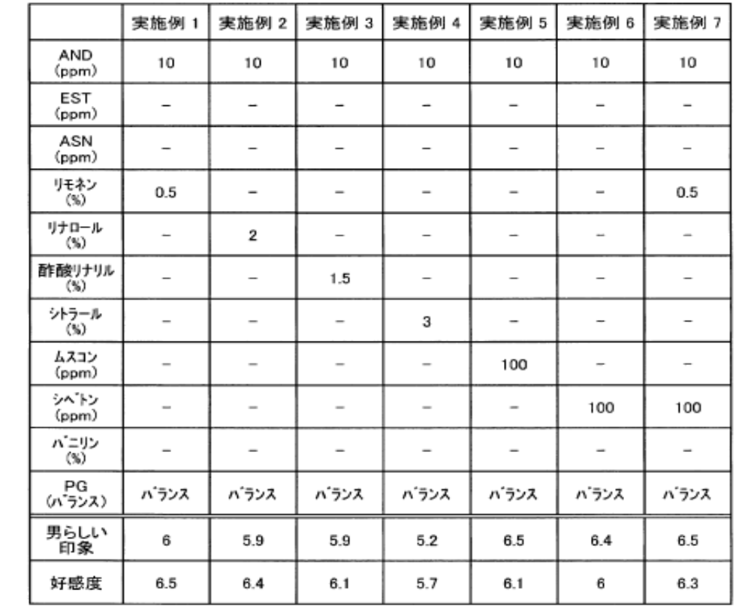

実験結果（２０～３０歳代男性の正面顔写真１０枚の印象）
【００３２】
【表１】
４，１６－アンドロスタジエン－３－オン
（AND)
香料成分
評価サンプル
○ ○ ○ ○ ○
パネラー
１群５名、１２群

Slide 44
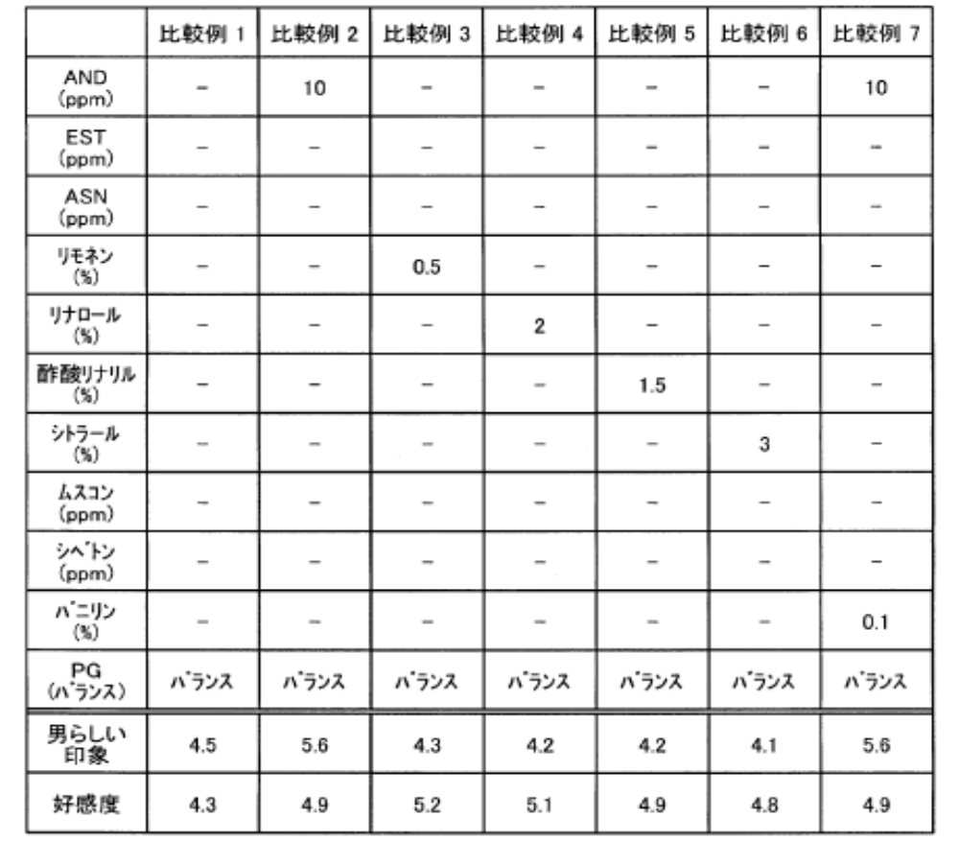
実験結果（本発明の進歩性を示すための比較試験）
【００３４】
【表３】
実施例よりも
効果が小さい
ブランク

Slide 45
特許請求の範囲の構成
【請求項１】
柑橘系
ハーブ系
グリーン系
構成要素１
香料成分
シトラール
■
ミント
ヘキセナール
■
■
リモネン
＋
構成要素２
４，１６－アンドロスタジエン－３－オン
を含有することを特徴とする対男性好感度向上剤。 （独立クレーム、物の発明）
【請求項２】・・であることを特徴とする請求項１に記載の対男性好感度向上剤。（従属クレーム）
【請求項３】
構成要素２
４，１６－アンドロスタジエン－３－オン
０．０１～１００
ｐｐｍ
【請求項４】
柑橘系
ハーブ系
グリーン系
０．００１～１０
重量％
構成要素１
■
■
■
であることを特徴とする請求項・・・・・・・・・・・に記載の対男性好感度向上剤

Slide 46
END

